Slide 1
조달청 데이터 수집 방법 조사
2023.02.22 윤태호

Slide 2
수집 방법
API vs. 빅데이터 다운로드
결론: 빅데이터 수집이 낫다
 | Open API | 빅데이터 다운로드
URL | https://data.g2b.go.kr:1443/pt/searchData/moveOpenApiDtl.do | https://data.g2b.go.kr:1443/pt/searchData/moveFileDataLst.do
종류 | 18 | 87
제약 | 일일 트래픽 제한 (과거데이터 수집 어려운 수준) | 3개월~12개월 검색 기간 제한
장점 | 최근 일자 수집 | 과거 데이터 수집

Slide 3
제공 정보의 한계
업체의 제안서, 견적서를 볼 수 없음
데이터 가격 알 수 없음. 전체 낙찰가만 알 수 있음
데이터 구매만 별도 사업으로 나오는 경우 거의 없음
조회 제한: 물품 분류가 없어 데이터 구매계약만 조회할 수 없음
전체 데이터를 분석해야 함

Slide 4
Open API 종류
나라장터 계약정보서비스
나라장터 낙찰정보서비스
나라장터 입찰공고정보서비스
공공조달통계정보서비스
종합 쇼핑몰 품목정보 서비스
나라장터 공공데이터개방표준서비스
나라장터 사용자정보서비스
나라장터 발주계획현황서비스
조달청 물품목록정보서비스
나라장터 사전규격정보서비스
조달청 물품관리정보서비스
나라장터 계약과정통합공개서비스
나라장터 가격정보현황서비스
나라장터 조달요청서비스
누리장터 민간계약정보서비스
누리장터 민간낙찰정보서비스
누리장터 민간입찰공고서비스
나라장터 업종 및 근거법규서비스

Slide 5
빅데이터 87종
관련 데이터를 선정해야 함
특정품목 조달 내역
종합쇼핑몰 납품요구 상세내역
종합쇼핑몰 납품요구 내역
물품 계약 상세내역
용역 계약 내역
종합쇼핑몰 물품규격별 납품요구 상세집계
중소기업 우선구매대상 기술개발제품 조달 내역
종합쇼핑몰 선택 항목별 납품요구 상세집계
공사 계약 내역
종합쇼핑몰 선택 항목별 납품요구 집계
물품 계약 내역
발주계획 및 계약납품 진행 내역
공사용자재 직접구매 대상 조달 내역
종합쇼핑몰 품목 등록 내역
조달업체 등록 내역
공사 입찰공고별 투찰업체 내역
조달업체 업종 등록 내역
수요기관 등록 내역
종합 조달실적 내역
용역 입찰공고 내역
중소기업자간 경쟁제품 조달 내역(세부물품분류)
물품 입찰분류별 투찰업체 내역
공사 입찰공고 및 진행 내역
물품 발주계획 내역
시설공통자재 가격정보 내역
조달업체 조달품목 등록 내역
물품 입찰공고 내역
용역 입찰분류별 투찰업체 내역
통합 입찰공고 내역
물품 조달요청 상세내역
용역 계약 구성업체 내역
종합 입찰공고 및 계약 내역
우수제품 중앙조달 내역
물품 선택 항목별 계약 집계
용역 발주계획 내역
특정품목 조달 집계
물품 조달요청 내역
용역 입찰분류별 진행 내역
일반용역 계약 상세내역
공사 발주계획 내역
벤처나라 물품 주문거래 내역
우수제품 중앙조달 종결 내역
상품정보 품목 등록 내역
물품 입찰분류별 진행 내역
물품 계약 구성업체 내역
조달업체별 입찰참가실적 집계
공사 계약 구성업체 내역
용역 사전규격 내역
중소기업 경쟁제품 및 공사용자재 직접구매 대상
물품 사전규격 내역
물품 선택 항목별 계약 상세집계
우수제품 지정 내역
외자 계약 상세내역
업종 및 근거법규 내역
친환경(환경표지제품, GR) 인증물품 내역
누리장터(민간) 입찰공고 내역
중소기업청 업체 인증정보 내역
종합 선택 항목별 조달실적 집계
용역 조달요청 내역
중소기업대상 물품 조달 내역(조항호)
공사 조달요청 내역
비축물자 판매공고 내역
공사 사전규격 내역
수요기관별 입찰집행실적 집계
일반용역 조달요청 상세내역
외자 계약 내역
공사 선택 항목별 계약 집계
외자 발주계획 내역
외자 입찰공고 내역
용역 선택 항목별 계약집계
공사 선택 항목별 계약 구성업체 집계
물품 선택항목별 계약구성업체 집계
우수제품 중앙조달 집계
조달품질보증물품 지정 내역
용역 선택 항목별 계약 구성업체 집계
외자 입찰분류별 진행내역
외자 조달요청 상세내역
외자 조달요청 내역
외자 입찰분류별 투찰업체 내역
외자 선택 항목별 계약 상세집계
외자 사전규격 내역
외자 선택 항목별 계약 집계
외자규격 공개모집
국유화 완료 내역
조달교육원 교육정보
상품정보 품목변경이력 내역
상품정보 분류변경이력 내역

Slide 6
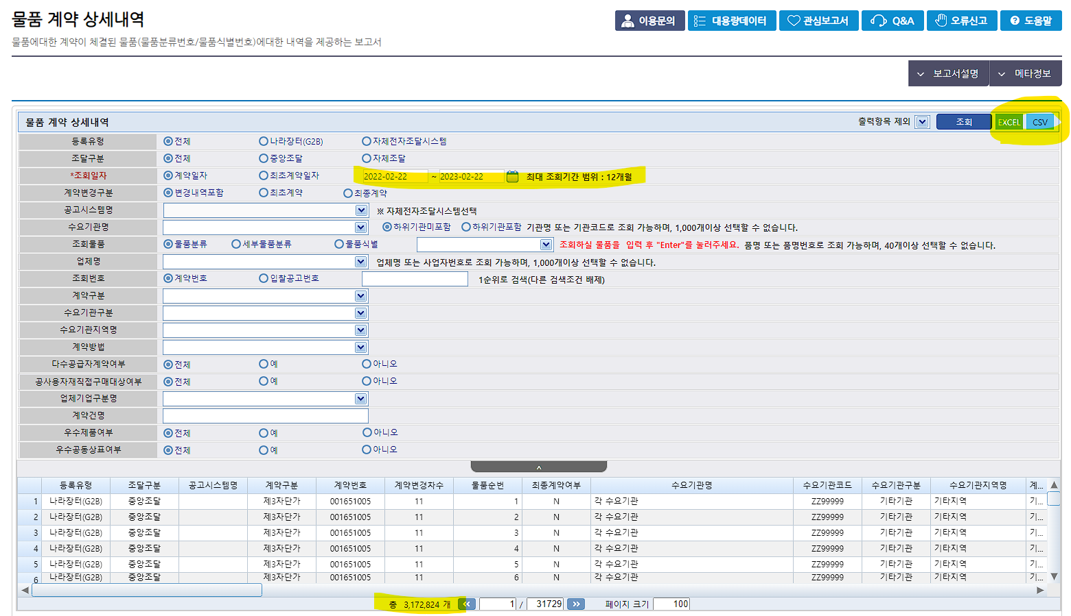
빅데이터 화면 예시

Slide 7
검색 키워드
품목 코드로 검색할 수 있다면 이상적
그러나 데이터 품목 없음
데이터서비스[81112002], 빅데이터분석서비스[8111200202] 등의 유사한 품목 있음
공고명 검색 키워드
“민간데이터 구매”, “기업데이터 구매” 등
“유동인구”, “신용카드” 등

Slide 8
분석 방법 제안
데이터 수집 (조달청 빅데이터 다운로드)
최근 3년
분석용 데이터베이스 구성
데이터 탐색
분석 대상 좁히기 (수작업 대상 선정)
웹페이지 하나씩 분석. 특히 첨부 파일

Slide 9
별첨
샘플 데이터
물품 계약 상세내역
계약일자: 2022-02-22 ~ 2023-02-22
계약건명: 데이터
출처: https://data.g2b.go.kr:1443/pt/pubdata/moveProdCntrctDtlPop.do
파일명: 물품+계약+상세내역(00034)_20230222065212.csv
955건

